Slide 1
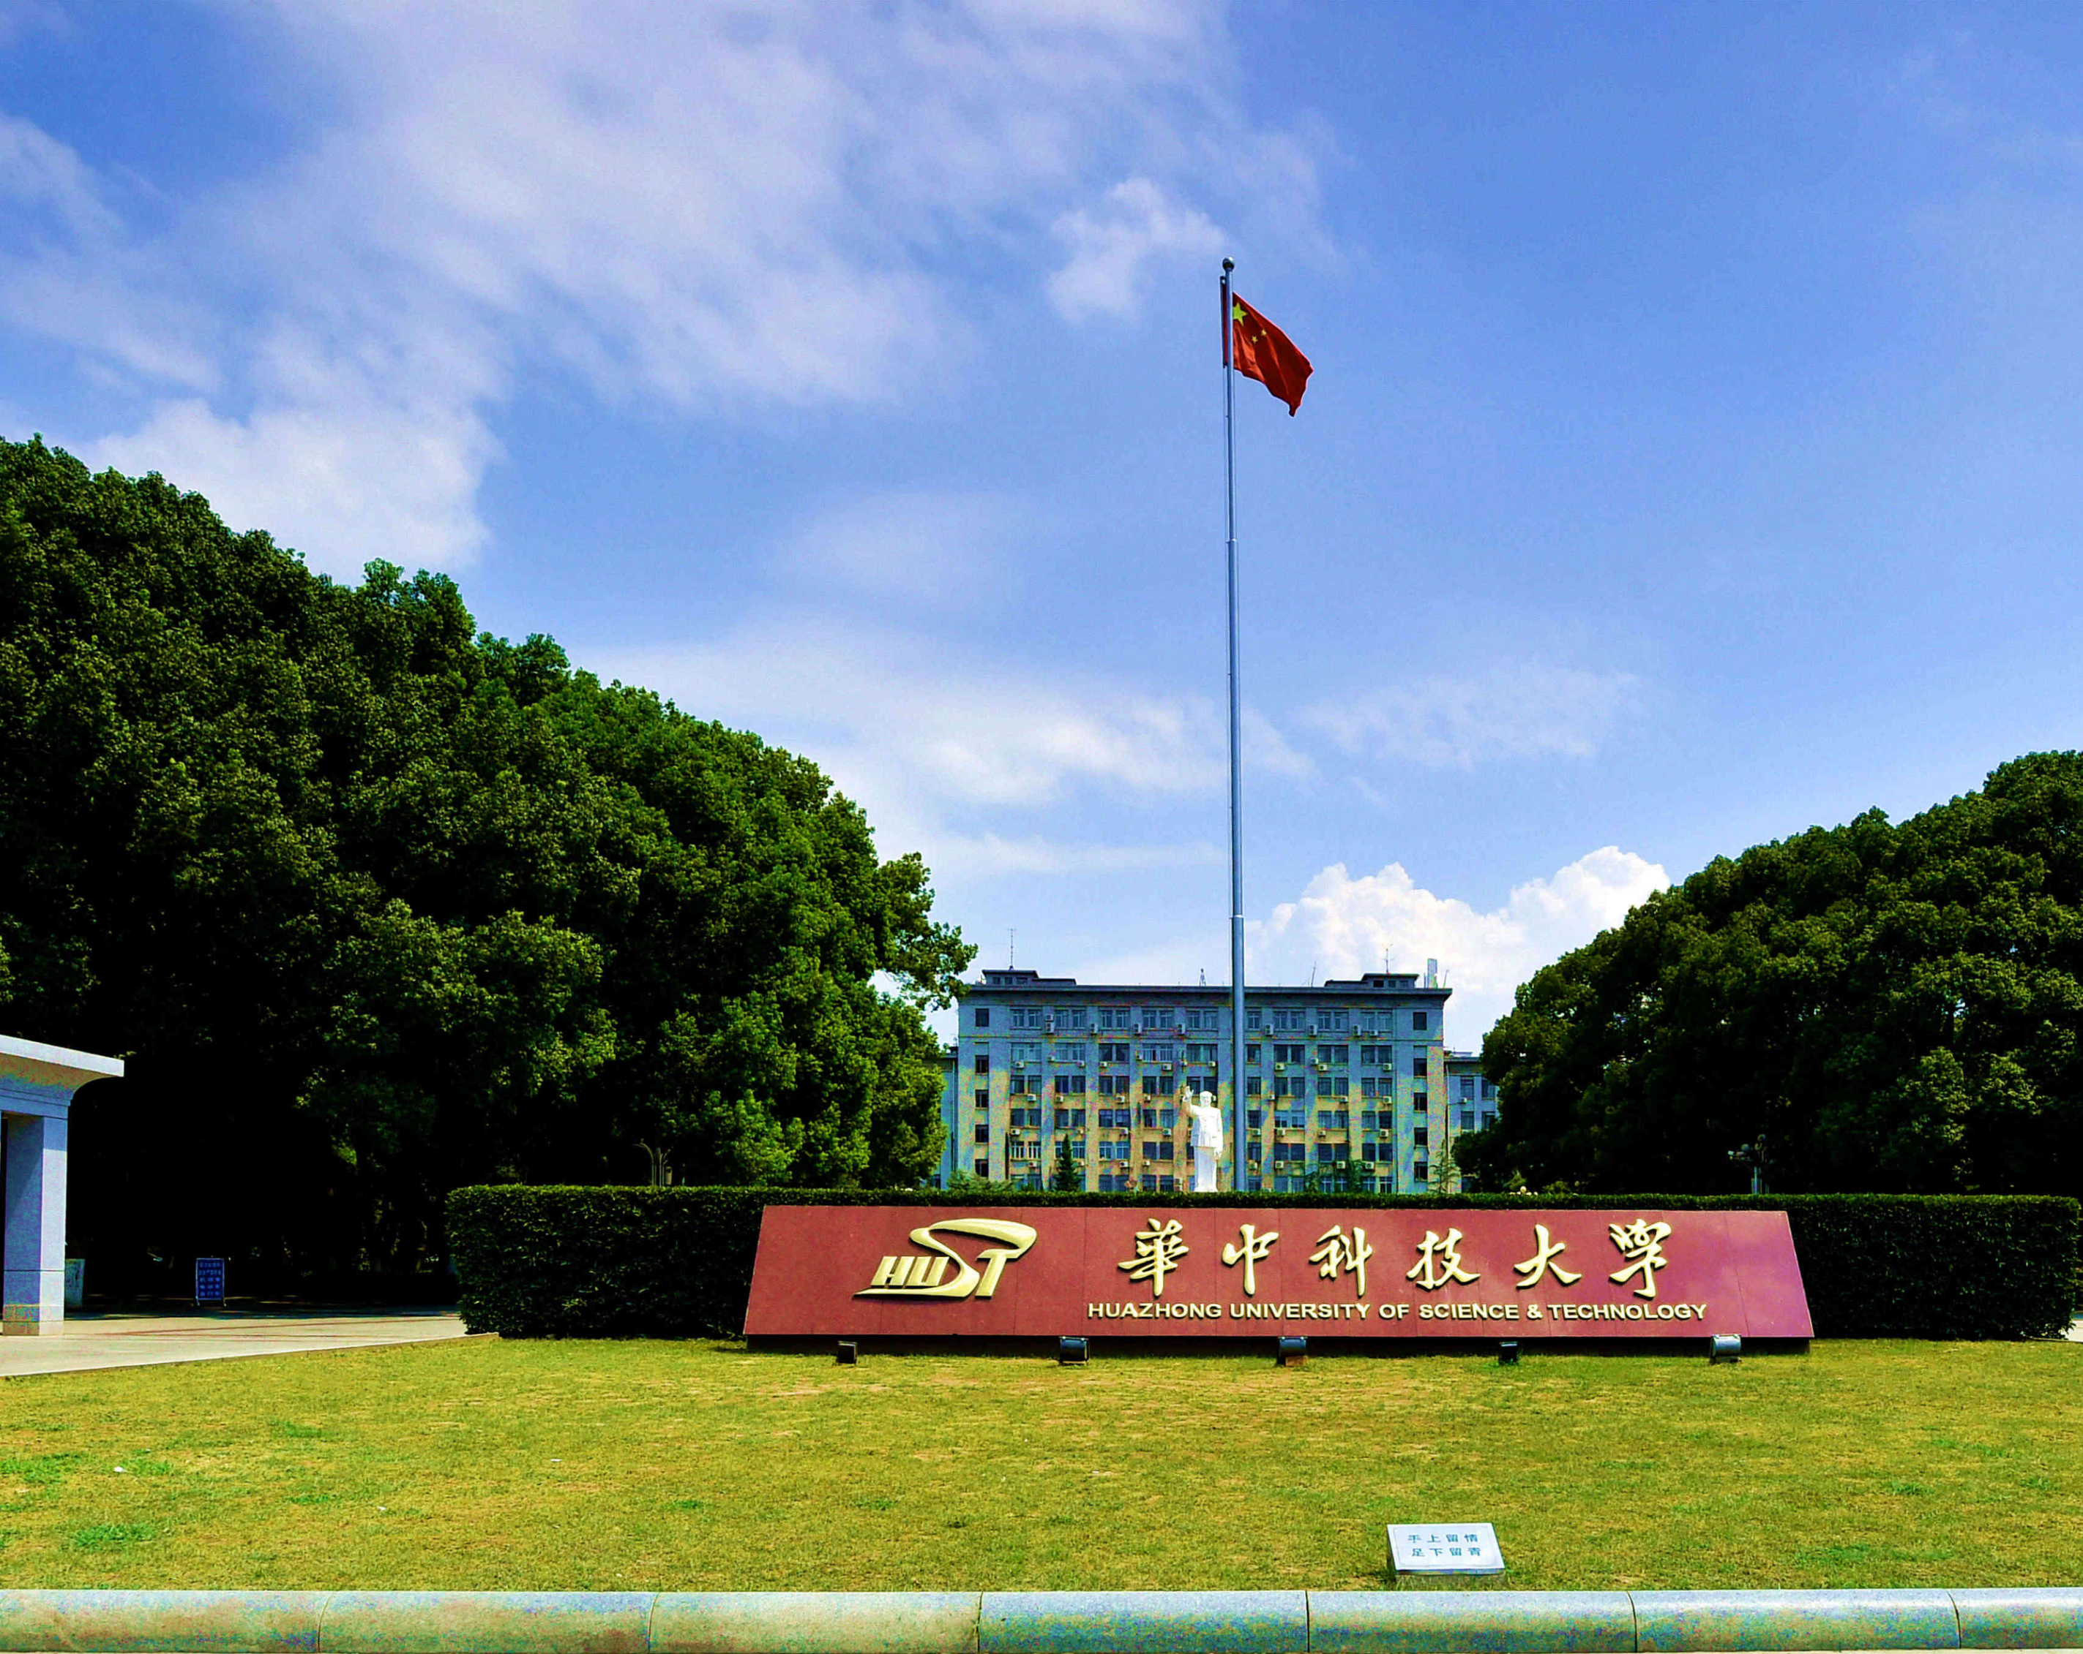
textstat 计数与可读性指标测试
软件测试与质量保证实践 · 模块一成果汇报
汇报人：管映涵、韩迎小
2026年9月
44 条自动化用例 · 3 个缺陷已修复回归 · 上游失败 77 → 2

Slide 2


被测对象
测试范围
用例设计
自动化实现
执行结果
缺陷分析
成员贡献度
被测对象与核心功能
textstat 0.7.7：Python 文本统计与可读性指标库，被测分支 assignment
指标层
lesch / SMOG / ARI / Gunning Fog / Text Standard …
计数与预处理
9 个函数：字符、字母、词、句、音节、难词、长词、单/多音节词
层层复用
可读性指标
16 项：Flesch、SMOG、ARI、Dale-Chall、Gunning Fog、Text Standard 等
计数与预处理层
字符数 /字母数 / 词数 / 句数 / 音节数 / 难词数 / 长词数 / 单、多音节词数
上层的可读性指标全部建立在下层计数之上
底层错一处，上层十几项指标一起错
华中科技大学 · 软件测试与质量保证实践 · 模块一

Slide 3
被测对象
测试范围
用例设计
自动化实现
执行结果
缺陷分析
成员贡献度
测试范围与不覆盖项
NT 说明：不具备判定依据时如实标注，不用猜测结果凑通过率
项目
···
说明
1
本次覆盖
计数与预处理 24 条 + 可读性指标与句数依赖 20 条，
合计 44 条，全部自动化
2
覆盖场景
正常文本、空值、阈值边界、多语言、
缩写与小数点、词典未收录词、词形变化
3
本次不覆盖
界面、网络接口、打包发布、模块二 AI 功能
4
不覆盖原因
非本模块职责；
中文可读性缺少公认校准基准，记为 NT（不判定）
!
华中科技大学 · 软件测试与质量保证实践 · 模块一
明德 厚学 求是 创新

Slide 4
被测对象
测试范围
用例设计
自动化实现
执行结果
缺陷分析
成员贡献度
测试策略与用例设计
01
等价类划分
02
边界值分析
03
场景法
正常英文、空字符串、纯标点
数字与字母混排、词典未收录词
多语言文本（西/意/阿）
空字符串等最小输入
长词阈值 6 与 7 字母
困难词比例 5%、100 词截断、音节阈值 1–3
分词 → 去标点 → 词典查询
→ 回退断词 → 计数 的完整链路
常规文本与未收录词文本对照
设计依据
44 条用例的预期值全部由公式手算或按源码语义推导，不使用“先跑再抄”的结果
接口简单但分支多，用等价类与边界值覆盖主要分支；函数被上层指标复用，用场景法暴露跨函数缺陷
华中科技大学 · 软件测试与质量保证实践 · 模块一

Slide 5

被测对象
测试范围
用例设计
自动化实现
执行结果
缺陷分析
成员贡献度
测试用例设计总览
44
1
条测试用例
2
100%
自动化，一键运行
每条用例编号同时出现在清单、脚本 docstring 与报告，逐条可对照
用例分布：基础计数 14 · 难词长词音节词 10
英文可读性与句数 14 · 多语言与特殊场景 6
华中科技大学 · 软件测试与质量保证实践 · 模块一
明德 厚学 求是 创新

Slide 6

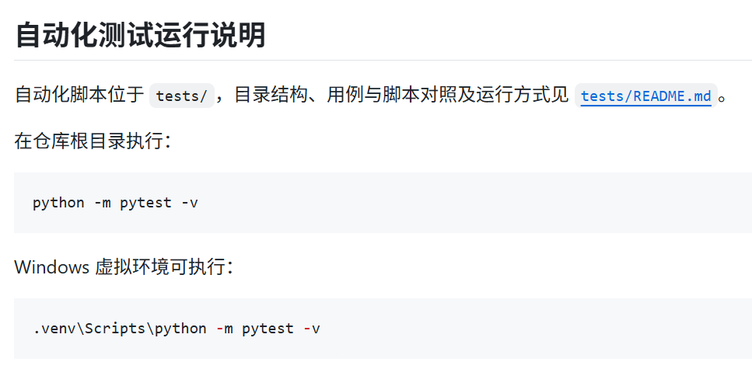
被测对象
测试范围
用例设计
自动化实现
执行结果
缺陷分析
成员贡献度
自动化测试实现
3
一键运行
1
目录结构
assignment/module1/tests/
count/
管映涵：24 条，9 个脚本
metrics/
韩迎小：20 条，
17 个脚本
}
conftest.py
统一导入路径
2
关键实现
用例编号写进 docstring：pytest 输出与附录1 清单可直接对照
.venv\Scripts\python -m pytest -v
pytest.ini 限定只收集 assignment/ 下的用例，不会混入上游测试
也可只跑某一侧：tests/count 或 tests/metrics
缺陷复现用例不做 xfail：修复前显示失败，修复后自动转绿，形成回归证据
断言值来自公式与源码语义，换环境重跑结果一致
华中科技大学 · 软件测试与质量保证实践 · 模块一
明德 厚学 求是 创新

Slide 7

被测对象
测试范围
用例设计
自动化实现
执行结果
缺陷分析
成员贡献度
执行结果与关键数字
自动化
测试执行
结果汇总分类
1
24/24
2
77 → 2
3
70.8% → 100%
计数与预处理修复后全部通过
上游 448 条测试的失败数
计数用例首轮到回归的通过率
可读性指标：14 OK / 2 POK / 3 NG / 1 NT；剩余 2 条上游失败为 es_ES 词典版本差异，与本模块无关
华中科技大学 · 软件测试与质量保证实践 · 模块一
明德 厚学 求是 创新

Slide 8

被测对象
测试范围
用例设计
自动化实现
执行结果
缺陷分析
成员贡献度
测试亮点：这套测试好在哪里
1
用例有依据、可追溯
2
崩溃级缺陷提前拦住
44 条预期值全部手算或按源码语义推导，编号贯通清单、脚本与报告
A1 让 4 个计数函数在含年份或新词的文本上直接报错，1 行修复解决
3
上游交叉回归
4
对照式用例定位分支
3
不只看自己的 24 条，还跑了上游 448 条：失败 77 → 2，修复没有掩盖问题
常规文本与未收录词文本放在同一条用例，失败精确落到词典未命中分支
5
跨模块共同根因
6
工程规范可复核
A3 与可读性侧 D1、D2 同属句子切分问题，两人分别发现后统一修复口径
9 个脚本分 9 次提交、缺陷各自单独提交，报告与清单数字一致
三条最硬的证据：44 条 100% 自动化 → 1 行修复使上游失败 77 → 2 → 计数模块 24/24 回归通过
华中科技大学 · 软件测试与质量保证实践 · 模块一
明德 厚学 求是 创新

Slide 9
被测对象
测试范围
用例设计
自动化实现
执行结果
缺陷分析
成员贡献度
典型缺陷复盘：1 行修复换来 77 条回归
1
现象
1
修复
文本含年份或词典未收录词时，syllable_count('In 2024 we win.') 直接抛 KeyError: '2024'
- except (TypeError, IndexError):
+ except (TypeError, IndexError, KeyError):
1 行修复解决
2
根本原因
2
影响与回归
count_syllables 只捕获 TypeError 与 IndexError，cmudict 1.x 对未收录词抛 KeyError异常未被捕获，pyphen 回退分支从未执行，函数直接中断
5 条对应用例由 NG/POK 转通过
上游失败 77 → 2 条
计数与预处理 24/24 通过
崩溃级缺陷的特点：一处异常，就让 4 个计数函数在真实文本上完全不可用
华中科技大学 · 软件测试与质量保证实践 · 模块一
明德 厚学 求是 创新

Slide 10
被测对象
测试范围
用例设计
自动化实现
执行结果
缺陷分析
成员贡献度
成员分工
成员
主要工作
测试用例数
缺陷数
贡献度
计数与预处理：
用例设计、9 个脚本、
缺陷定位与修复、结果整理
管映涵
24
3
50%
可读性指标：
用例设计、测试数据、
17 个脚本、执行与缺陷分析
韩迎小
20
3
50%
合计
模块一测试与合并报告
44
6
100%
谢谢，欢迎提问!
仓库链接：https://github.com/GuanYinghan0507/textstat
该实践作业全部提交使用个人 GitHub 账号，提交历史可核对分工与工作量
华中科技大学 · 软件测试与质量保证实践 · 模块一
明德 厚学 求是 创新

